Slide 1


TECNOLOGÍAS DE LA INFORMACIÓN Y LA COMUNICACIÓN
TIC’s:
Dispositivos tecnológicos
DATOS
SISTEMAS DE INFORMACIÓN

Slide 2

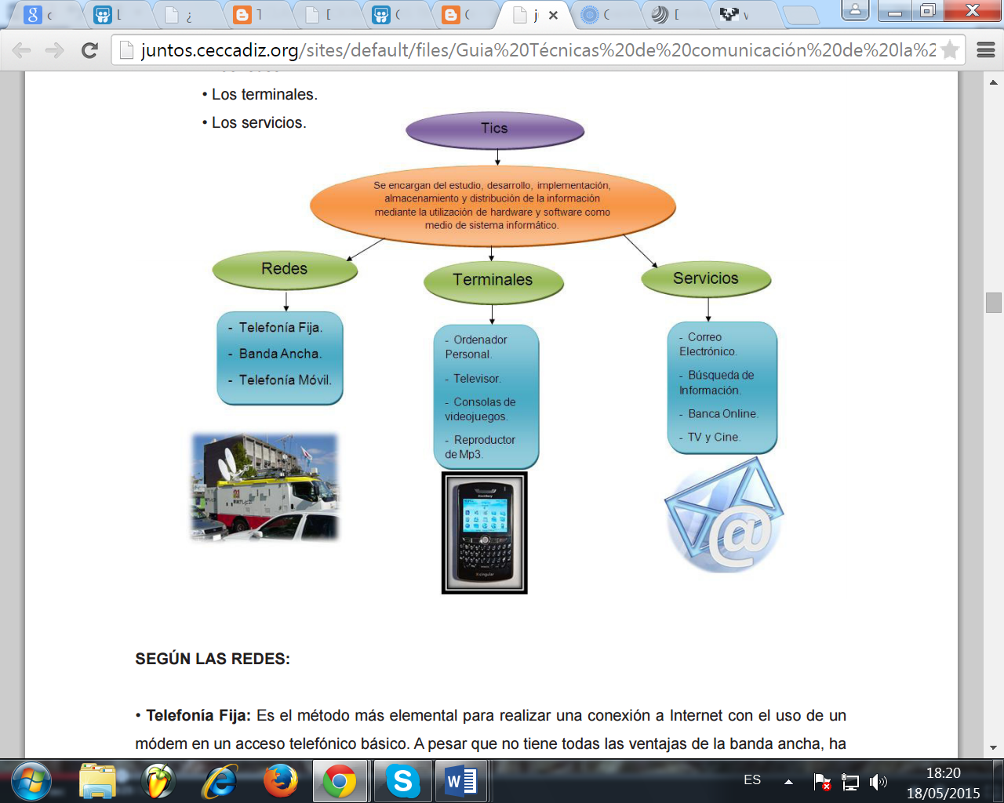
CLASIFICACIÓN
Redes
Terminales
Servicios

Slide 3
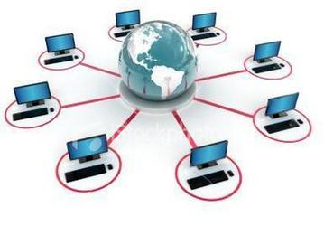


SEGÚN LAS REDES
Telefonía fija
Banda Ancha
Telefonía Móvil
Redes de TV
Redes en los hogares

Slide 4
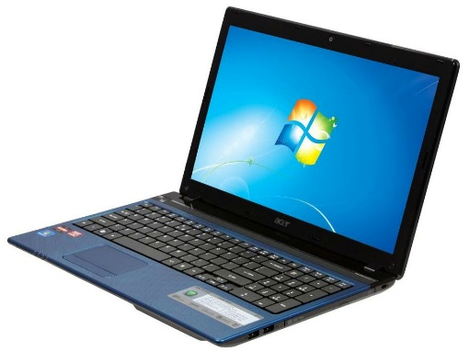

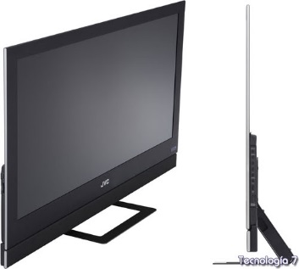
SEGÚN LOS TERMINALES
Ordenador personal
Navegadores
Teléfono móvil
TV
Reproductor portátil (Audio y vídeo)

Slide 5




SEGÚN LOS SERVICIOS
Correo electrónico
Buscadores
Comercio electrónico
Banca online
Administración pública

